Slide 1
Node.js课程介绍
2060884089@qq.com
主讲：Song

Slide 2
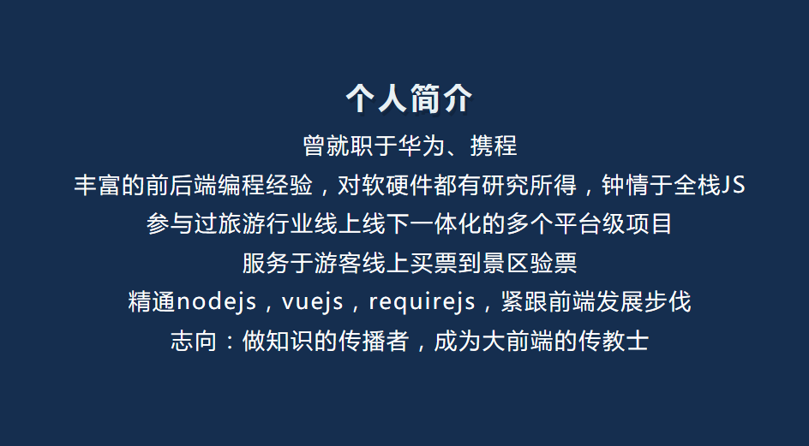

Slide 3
目录
Node.js介绍
nvm介绍
npm介绍

Slide 4
Node.js介绍
Node.js是一个基于Chrome JavaScript运行时建立的平台， 用于方便地搭建响应速度快、易于扩展的网络应用。Node.js 使用事件驱动， 非阻塞I/O 模型而得以轻量和高效，非常适合在分布式设备上运行的数据密集型的实时应用。
Node是一个Javascript运行环境(runtime)。实际上它是对Google V8引擎进行了封装。V8引擎执行Javascript的速度非常快，性能非常好。Node对一些特殊用例进行了优化，提供了替代的API，使得V8在非浏览器环境下运行得更好。

Slide 5
Node.js的优点
Node.js作为一个新兴的后台语言，有很多吸引人的地方：
RESTful API
单线程
Node.js可以在不新增额外线程的情况下，依然可以对任务进行并行处理
Node.js是单线程的。它通过事件轮询（event loop）来实现并行操作，对此，我们应该要充分利用这一点尽可能的避免阻塞操作，取而代之，多使用非阻塞操作。
非阻塞IO
V8虚拟机
事件驱动

Slide 6
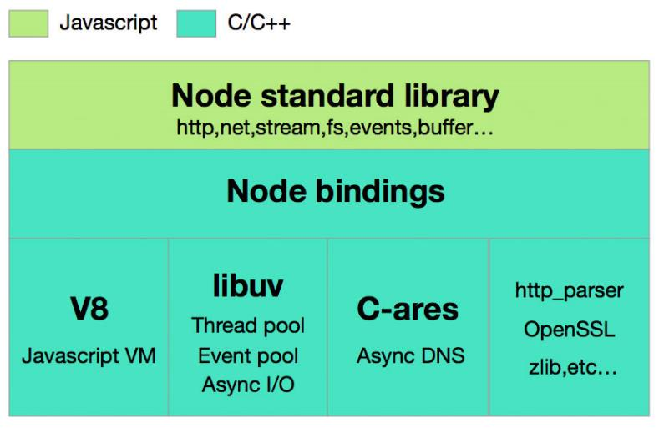
Node.js架构

Slide 7
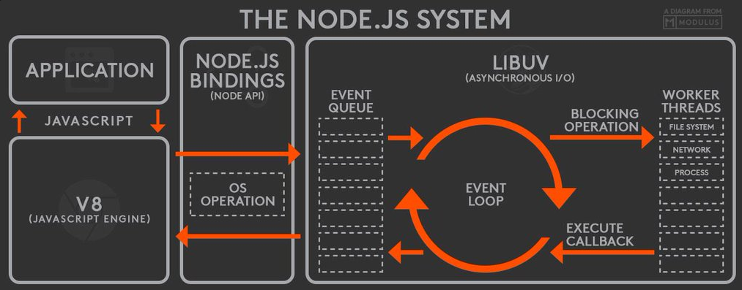
Node.js系统运行图

Slide 8
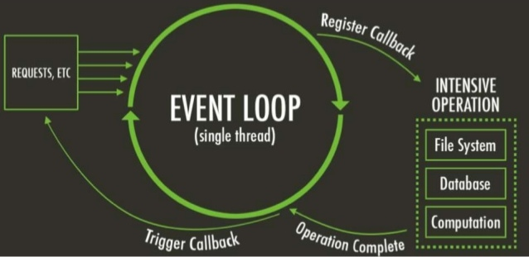
Node.js Event Loop

Slide 9
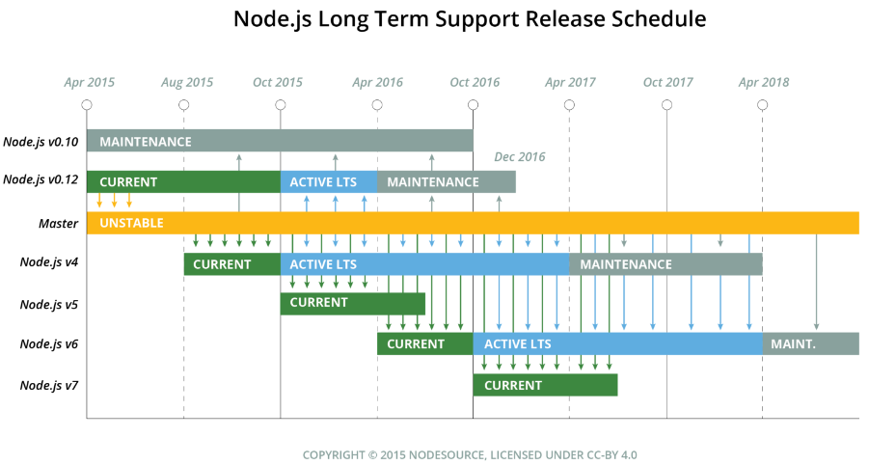
Node.js版本选择
https://github.com/nodejs/LTS#lts_schedule

Slide 10
Q&A
谢谢大家的宝贵时间！
现在是技术交流与解答时间，感谢大家的沟通。

